Slide 1



Slide 2


ANÁLISE E DESENVOLVIMENTO DE SISTEMAS
DISRUPTIVE ARCHITECTURES: IOT, IOB & IA
03 – Introdução a IA e Modelagem de Dados
Prof. Airton Y. C. Toyofuku
profairton.toyofuku@fiap.com.br

Slide 3

Agenda
Introdução – O que é IA?
O que é Machine Learning?
Tipos de Aprendizado;
Laboratório;
Exercicios.

Slide 4

Introdução – O que é IA?
Definição do dicionário de Cambridge:
Noun: “The study of how to produce machines that have some of the qualities that the human mind has, such the ability to understand language, recognize pictures, solve problems, and learn”
Fonte: Cambridge Dictionary, disponível em https://dictionary.cambridge.org/pt/dicionario/ingles-portugues/artificial-intelligence

Slide 5
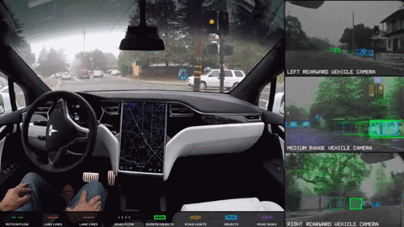

Introdução – O que é IA?
O que a IA consegue fazer?
Dirigir carros?
Identificar “algo” num video/foto?
Identificar uma música?
Transformar texto em voz e vice versa?
Negociar ações na bolsa de valores?
Conversar com a gente pelo telefone?
Programar…?

Slide 6
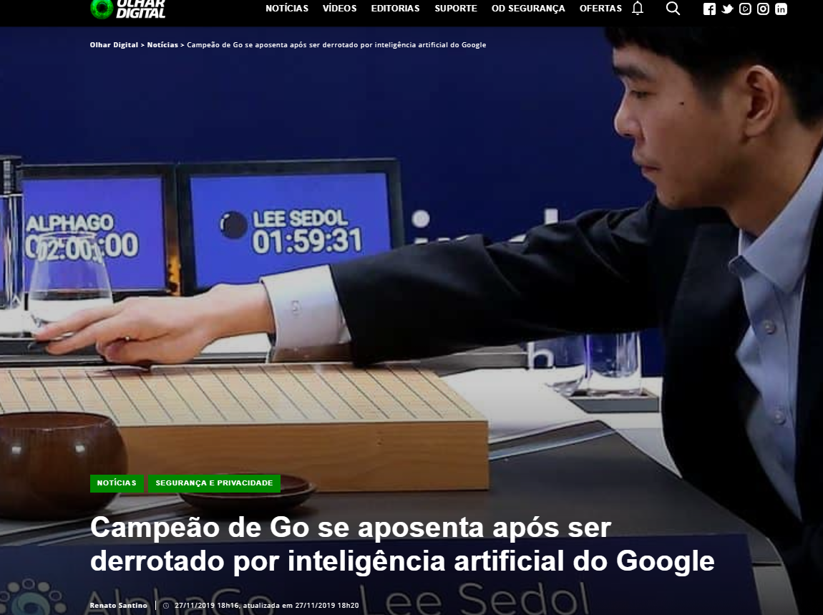
Introdução – O que é IA?
O que a IA consegue fazer?

Slide 7
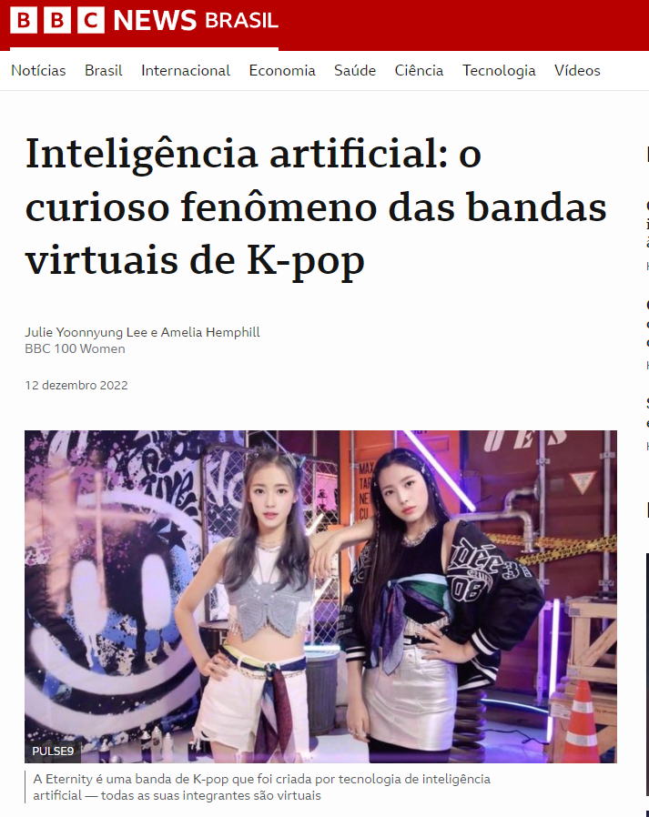
Introdução – O que é IA?
O que a IA consegue fazer?

Slide 8
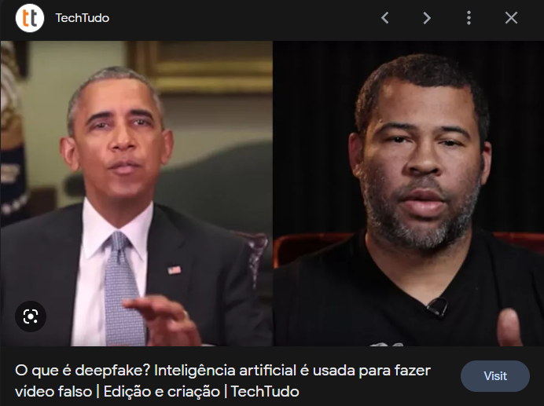
Introdução – O que é IA?
O que a IA consegue fazer?

Slide 9
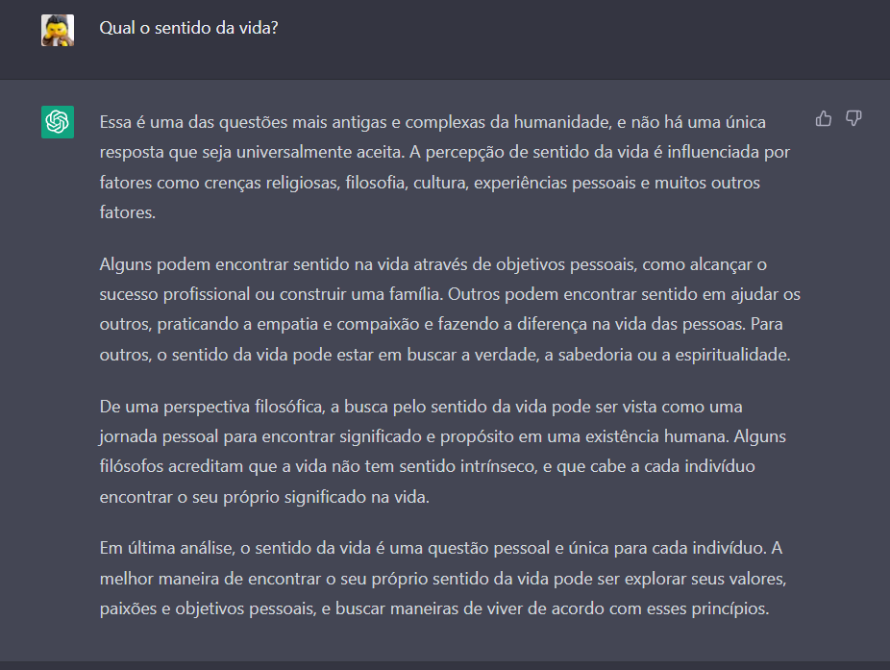
Introdução – O que é IA?
O que a IA consegue fazer?

Slide 10
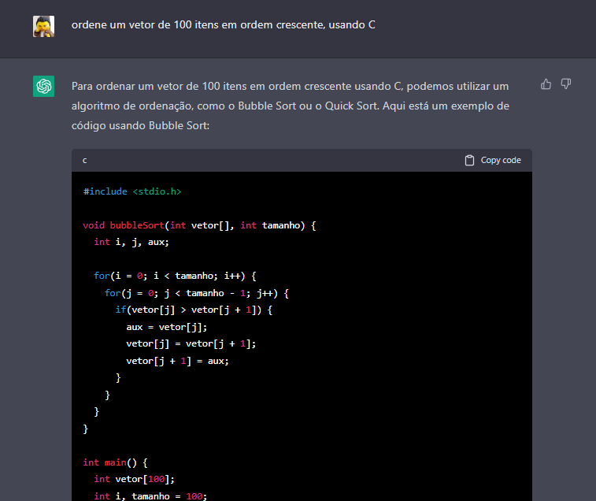
Introdução – O que é IA?
O que a IA consegue fazer?

Slide 11
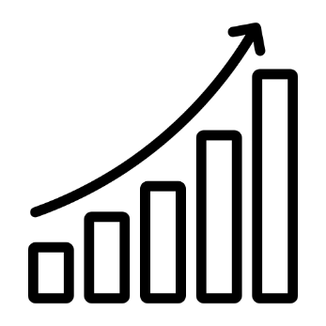

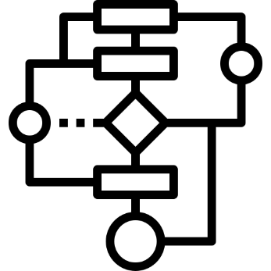
Introdução – O que é IA?
E qual foi o motivo desse avanço?
Aumento na quantidade de dados disponiveis…
Avanço das capacidades computacionais…
Novos Algoritmos para problemas complexos…

Slide 12
Introdução – O que é IA?
E as implicações disso?
Máquinas podem roubar o emprego de pessoas?
Mais de 40% dos empregos serão eliminados... https://epocanegocios.globo.com/Tecnologia/noticia/2019/01/inteligencia-artificial-pode-acabar-com-40-dos-empregos-em-15-anos-diz-investidor-chines.html
Mas gerará mais empregos a partir de 2020 https://itforum365.com.br/2020-ia-mais-empregos-gartner/
A Inteligência Artificial deve ser sobretaxada?
Se a AI se desenvolver, pode sair do controle?
IA é mais perigosa do que armas nucleares... https://www.tecmundo.com.br/ciencia/128058-inteligencia-artificial-perigosa-armas-nucleares-diz-musk.htm
... Porém não há indícios científicos https://medium.com/s/2069/a-top-roboticist-says-a-i-will-not-conquer-humanity-133f2611d035
A China quer ser o país predominante no desenvolvimento da IA até 2030
https://www.fhi.ox.ac.uk/wp-content/uploads/Deciphering_Chinas_AI-Dream.pdf
LGPD : Pode ser feita uma análise de sentimento das minhas expressões faciais sem meu consentimento?
https://g1.globo.com/sp/sao-paulo/noticia/2021/05/11/justica-multa-concessionaria-em-r-100-mil-por-coleta-de-dados-de-passageiros-na-linha-4-amarela-do-metro-de-sp.ghtml

Slide 13
Introdução – O que é IA?
E como desenvolver uma IA?
IA
Machine Learning
Ciência de dados
Deep Learning
Redes Neurais

Slide 14
Introdução – O que é IA?
E como desenvolver uma IA?
IA
Machine Learning
Ciência de dados
Deep Learning
Redes Neurais
Machine Learning: é uma técnica de inteligência artificial que permite que um computador aprenda a realizar uma tarefa específica a partir de exemplos de dados, em vez de ser explicitamente programado para fazê-lo. O aprendizado de máquina é usado em uma ampla variedade de aplicações, incluindo análise de dados, reconhecimento de imagem, processamento de linguagem natural e muitas outras áreas.

Slide 15
Introdução – O que é IA?
E como desenvolver uma IA?
IA
Machine Learning
Ciência de dados
Deep Learning
Redes Neurais
Ciência de dados: campo interdisciplinar que combina estatística, aprendizado de máquina, visualização de dados e outras técnicas para extrair insights e conhecimento a partir de dados. A ciência de dados envolve a coleta, preparação, análise e interpretação de grandes conjuntos de dados para resolver problemas complexos em áreas como negócios, ciências sociais, saúde, entre outras

Slide 16
Introdução – O que é IA?
E como desenvolver uma IA?
IA
Machine Learning
Ciência de dados
Deep Learning
Redes Neurais
Deep Learning: é uma técnica avançada de aprendizado de máquina que usa redes neurais artificiais com várias camadas para aprender com grandes conjuntos de dados. O deep learning é frequentemente usado para tarefas complexas, como reconhecimento de imagem e voz, e tem sido responsável por muitos avanços recentes em inteligência artificial.

Slide 17
Introdução – O que é IA?
E como desenvolver uma IA?
IA
Machine Learning
Ciência de dados
Deep Learning
Redes Neurais
Redes neurais: são sistemas computacionais que são projetados para imitar o funcionamento do cérebro humano. As redes neurais são compostas por unidades interconectadas chamadas neurônios, que processam informações e transmitem sinais elétricos. As redes neurais são frequentemente usadas em aprendizado de máquina e deep learning para identificar padrões em dados.

Slide 18

O que é Machine Learning?
É um paradigma da computação
… mas eim?
Baseado em abordagem empírica para resolução de problemas;
É uma forma de programação que permite que o computador aprenda com os dados que lhe são passados;
São capazes de detectar e aprender padrões em conjuntos de dados, a fim de fazer previsões ou tomar decisões;
São projetados para melhorar sua acuracia automaticamente com o tempo e com a medida que recebem mais dados;

Slide 19
Tipos de Aprendizado
Aprendizado Supervisionado
É quando fornecemos um conjunto de dados já rotulado. O modelo aprende a relação entre os dados e o rtulo e procura essa relação em novos dados.
Aprendizado Não-Supervisionado
É quando não fornecemos o rótulo junto aos dados. O modelo procura descobrir caracteristicas semelhantes entre os dados e os classifica em grupos.
Aprendizado por reforço
O aprendizado é feito de forma dinamica, promovendo recompensas em caso de acertos e punições em caso de erro. O modelo procura sempre otimizar a recompensa.

Slide 20
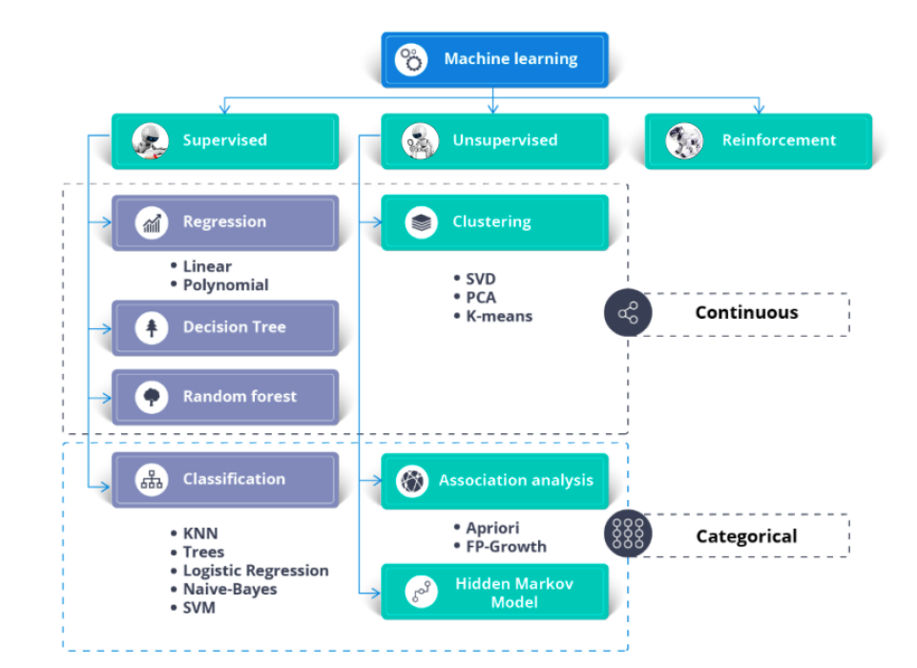
Tipos de Aprendizado
Algoritmos de Machine Learning

Slide 21
Exercícios... Para Casa...
Crie um dataframe do Pandas a partir do dataset visto em aula e imprima as 10 primeiras linhas.
Utilize a biblioteca Seaborn para criar um gráfico de dispersão (scatter plot) a partir de dois atributos do dataframe.
Crie um histograma para um atributo específico do dataframe utilizando a biblioteca Seaborn.
Utilize o Pandas para agrupar o dataframe por uma coluna específica e calcular a média de outro atributo.
Faça uma contagem dos valores únicos em uma coluna do dataframe utilizando o Pandas.
Utilize a biblioteca Seaborn para criar um gráfico de barras horizontal mostrando a contagem dos valores únicos em uma coluna do dataframe.
Crie um novo dataframe utilizando o Pandas que contenha apenas as linhas em que uma determinada coluna tenha um valor específico.
Utilize o método groupby do Pandas para calcular a média de um atributo para cada valor único em uma coluna específica.
Crie um heatmap utilizando a biblioteca Seaborn para visualizar a correlação entre os atributos do dataframe.
Utilize a biblioteca Pandas para criar um novo atributo no dataframe calculado a partir de outros atributos já existentes.

Slide 22
Laboratório
E essa é a parte prática da aula!
Todo mundo abrindo o Google Colab… Agora!
Vamos aprender:
Utilizar o pacote pandas;
Carregar uma base de dados;
Visualizar os dados
Começar uma análise exploratória dos dados;

Slide 23
Copyright © 2023 Prof. Airton Y. C. Toyofuku
This presentation has been designed using images from Flaticon.com
Images from Star Wars: The Walt Disney Company
Images from The Terminator: StudioCanal and James Cameron

